Slide 1

Chuyển Đổi Số Trong Giáo Dục Mầm Non
Tổng quan về các tiêu chí và gợi ý minh chứng cho việc ứng dụng công nghệ thông tin và chuyển đổi số trong các cơ sở giáo dục mầm non.

Slide 2
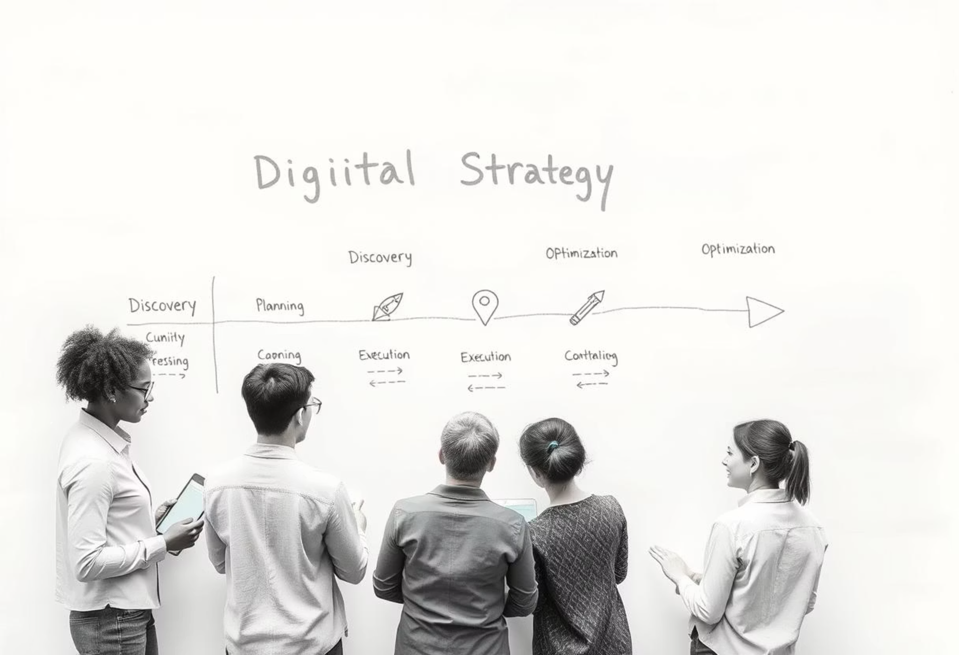
Kế Hoạch Ứng Dụng CNTT và Chuyển Đổi Số
Điều Kiện Bắt Buộc
Yêu Cầu Kế Hoạch
Minh Chứng
Kế hoạch ứng dụng CNTT và chuyển đổi số phải được xây dựng và công bố trên cổng thông tin điện tử của đơn vị từ đầu năm học.
Kế hoạch cần thể hiện mục tiêu cải thiện các chỉ số, phù hợp với quy định hiện hành, hướng dẫn của Sở GDĐT, đảm bảo tính thiết thực và khả thi.
Kế hoạch và việc tuyên truyền kế hoạch tới toàn thể cán bộ, giáo viên, nhân viên và học sinh, cùng các minh chứng khác liên quan.

Slide 3

Triển Khai Ứng Dụng Quản Trị và Giáo Dục Trẻ
Đơn vị cần triển khai các ứng dụng hỗ trợ công tác quản lý, quản trị và nuôi dưỡng, chăm sóc, giáo dục trẻ, đáp ứng yêu cầu về thông tin và nghiệp vụ của ngành.
Quản Lý
Ứng dụng hỗ trợ công tác quản lý, quản trị (mục 2.1 - 2.7).
Nuôi Dưỡng & Chăm Sóc
Ứng dụng hỗ trợ công tác nuôi dưỡng, chăm sóc, giáo dục trẻ (mục 2.8 - 2.11).
Hiệu Quả & Tần Suất
Đánh giá hiệu quả và tần suất sử dụng các ứng dụng đã triển khai.

Slide 4
Các Ứng Dụng Quản Lý Thông Tin
Các ứng dụng quản lý thông tin đóng vai trò quan trọng trong việc số hóa và tối ưu hóa quy trình quản lý tại các cơ sở giáo dục mầm non.
Quản lý thông tin trẻ em
Quản lý thông tin sức khỏe trẻ em
Quản lý thông tin cán bộ
Triển khai và đáp ứng yêu cầu về thông tin, quản lý của ngành.
Theo dõi sức khỏe, tiêm chủng, bệnh án điện tử cho trẻ.
Quản lý thông tin cán bộ quản lý, giáo viên, nhân viên.
Quản lý thông tin y tế trường học
Quản lý thông tin phổ cập giáo dục
Quản lý tài sản, tài chính
Hồ sơ y tế, khám sức khỏe định kỳ, phòng chống dịch bệnh.
Theo dõi và báo cáo tình hình phổ cập giáo dục mầm non.
Quản lý tài sản, thu chi, ngân sách của đơn vị.
Quản lý văn bản điện tử
Hệ thống quản lý văn bản đi, đến, lưu trữ điện tử.

Slide 5




Ứng Dụng Hỗ Trợ Nuôi Dưỡng và Giáo Dục Trẻ
Các ứng dụng này tập trung vào việc nâng cao chất lượng nuôi dưỡng, chăm sóc và giáo dục trẻ, đồng thời tăng cường sự phối hợp với phụ huynh.
Tính toán khẩu phần ăn
Tổ chức hoạt động giáo dục
Tiện ích tính toán khẩu phần ăn, hàm lượng dinh dưỡng, thực đơn hàng ngày phù hợp với trẻ.
Chức năng tổ chức các hoạt động giáo dục trẻ, đáp ứng yêu cầu nghiệp vụ.
Phối hợp với cha mẹ
Tuyên truyền kiến thức
Chức năng phối hợp, tham gia của cha mẹ trẻ vào các hoạt động của nhà trường.
Chức năng tuyên truyền phổ biến kiến thức khoa học nuôi dạy trẻ em cho cha mẹ và cộng đồng.

Slide 6

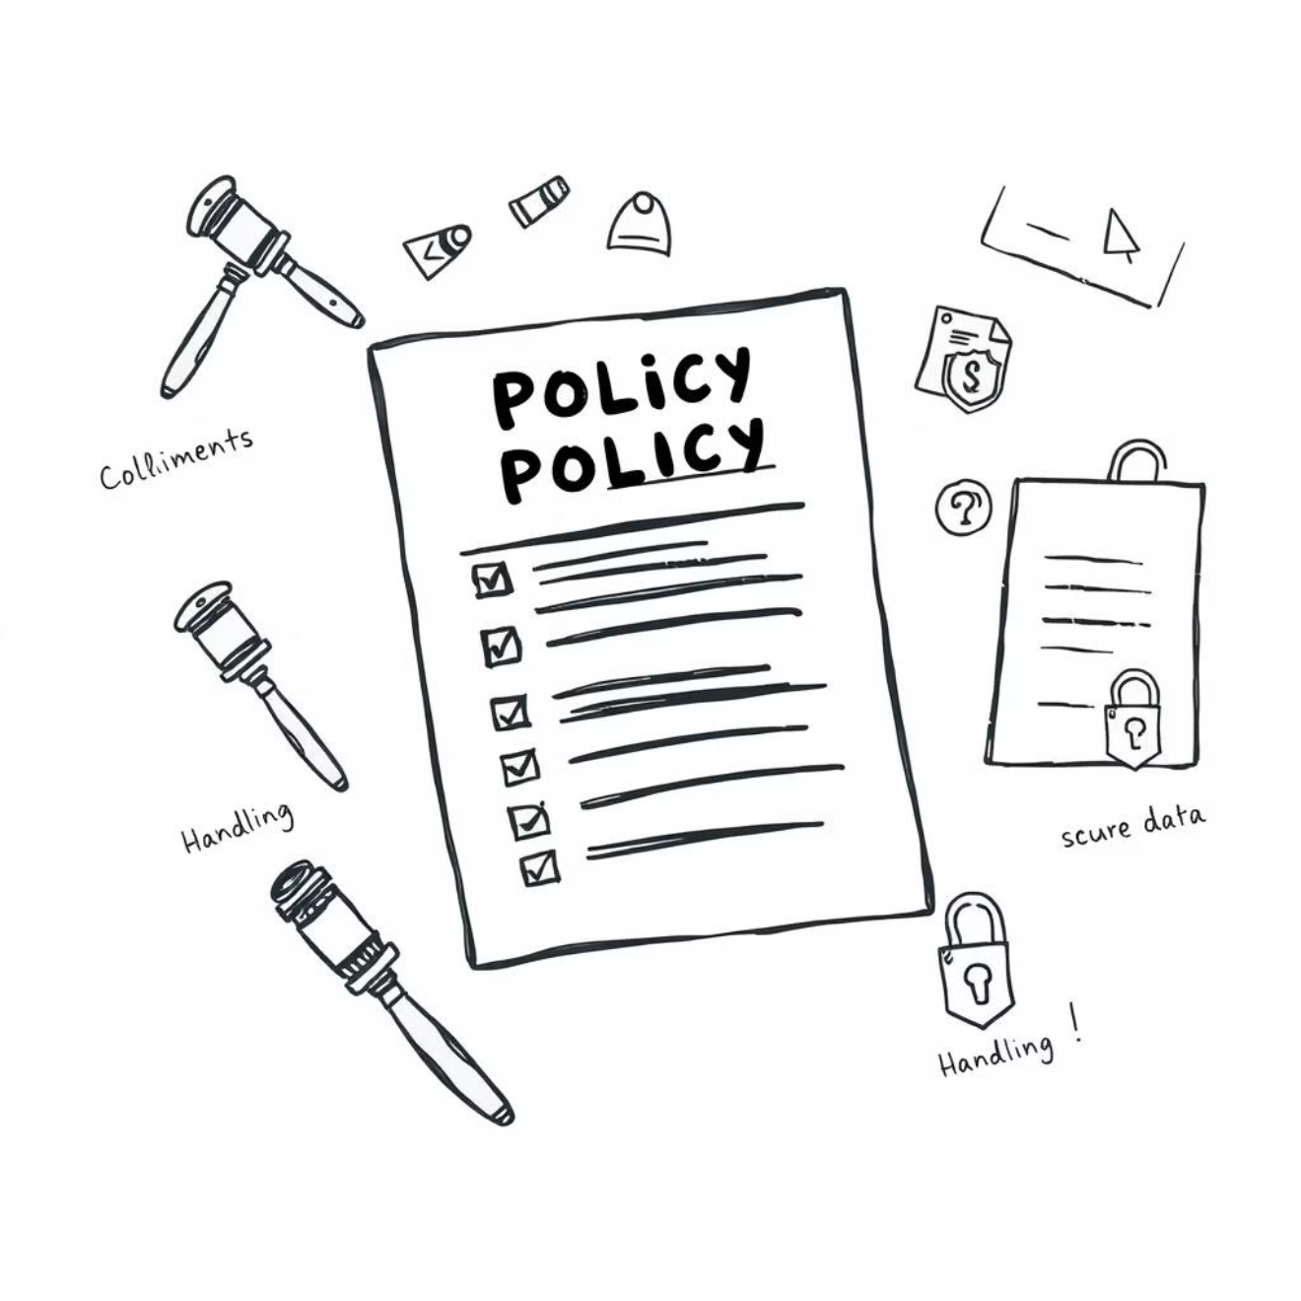
Kết Nối Dữ Liệu và Quy Chế Quản Lý Ứng Dụng
Kết Nối Dữ Liệu Ngành Giáo Dục
Quy Chế Quản Lý Ứng Dụng
Đảm bảo kết nối và trao đổi đầy đủ dữ liệu với cơ sở dữ liệu ngành Giáo dục do Bộ GDĐT quản lý.
Ban hành quy chế quản lý, vận hành, khai thác sử dụng ứng dụng quản trị, nuôi dưỡng, chăm sóc, giáo dục trẻ.
Có kết nối (API) và trao đổi dữ liệu đầy đủ.
Xây dựng và ban hành văn bản, quy chế quản lý cho từng ứng dụng.
Thiếu kết nối 01 nội dung trừ 0,5 điểm.
Phân công trách nhiệm, quyền hạn rõ ràng.
Không có kết nối: 0 điểm.
Tuyên truyền, phổ biến quy chế đến các thành viên liên quan.

Slide 7
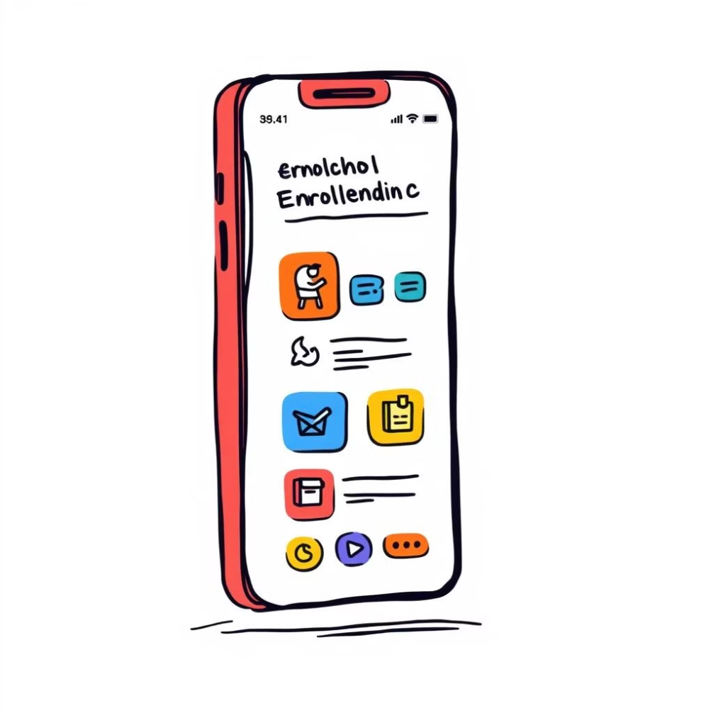
Triển Khai Dịch Vụ Trực Tuyến
Các dịch vụ trực tuyến giúp nâng cao hiệu quả quản lý và tương tác với phụ huynh, cộng đồng.
Tuyển Sinh Trực Tuyến
Kết Nối Gia Đình - Nhà Trường
Dịch vụ tuyển sinh đầu cấp mầm non trực tuyến, đáp ứng yêu cầu của cơ quan quản lý giáo dục cấp trên.
Dịch vụ kết nối giữa gia đình và cơ sở giáo dục qua web/thiết bị thông minh/mạng xã hội/OTT.
Thu Phí Không Tiền Mặt
Dịch vụ thu phí dịch vụ giáo dục theo hình thức không dùng tiền mặt, có tài khoản ngân hàng và phát sinh giao dịch.

Slide 8




Phát Triển Nguồn Nhân Lực Chuyển Đổi Số
Nâng cao năng lực cho đội ngũ cán bộ quản lý và giáo viên là yếu tố then chốt để thúc đẩy chuyển đổi số.
Tập Huấn Chuyên Môn
Sử Dụng Ứng Dụng
Cán bộ quản lý, giáo viên tham gia các lớp bồi dưỡng, tập huấn về chuyên môn qua nền tảng số.
Giáo viên biết sử dụng, khai thác các ứng dụng CNTT và học liệu điện tử để hỗ trợ công việc.
Tỷ Lệ Tập Huấn Hàng Năm
Tỷ Lệ Giáo Viên Sử Dụng
Tỷ lệ giáo viên hàng năm được tập huấn, bồi dưỡng nâng cao năng lực chuyên môn thông qua nền tảng số.
Tỷ lệ giáo viên sử dụng được ứng dụng, khai thác học liệu hỗ trợ hoạt động nuôi dưỡng, chăm sóc, giáo dục trẻ.

Slide 9
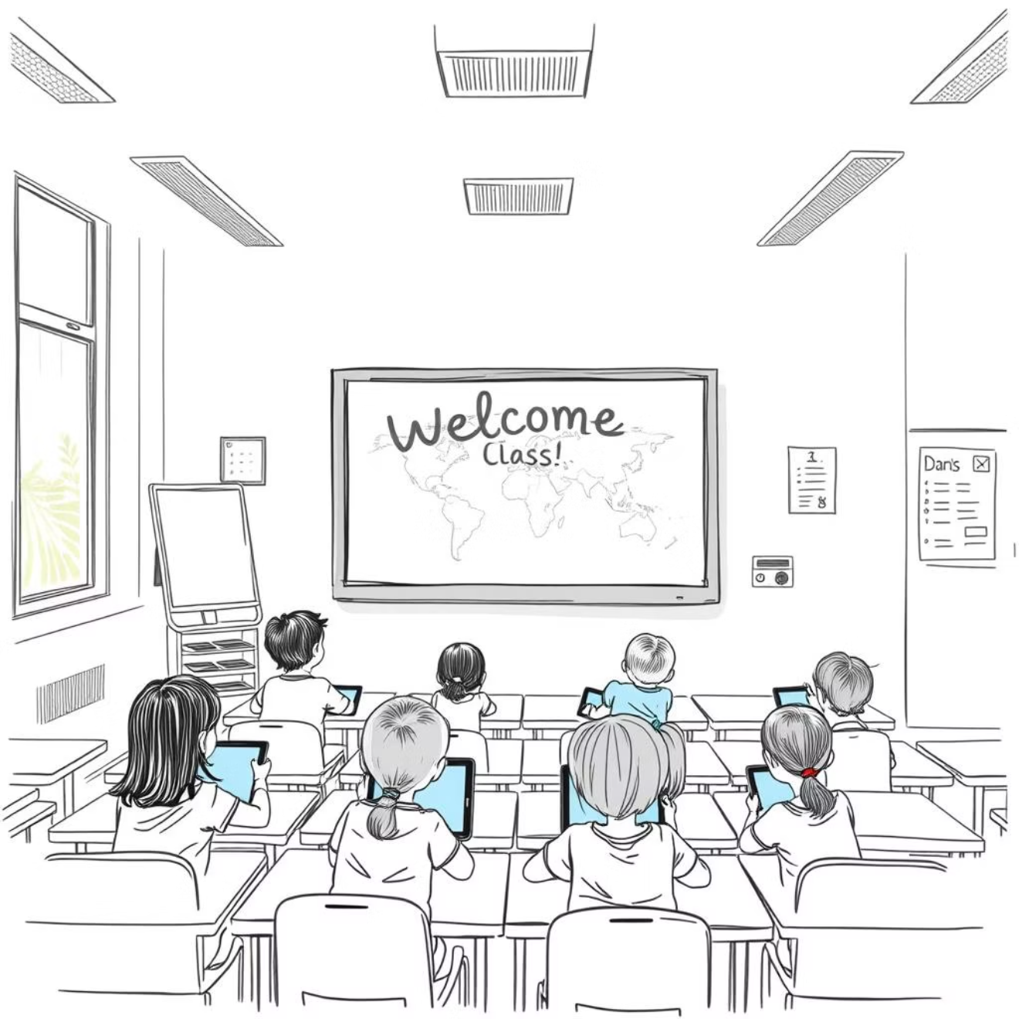
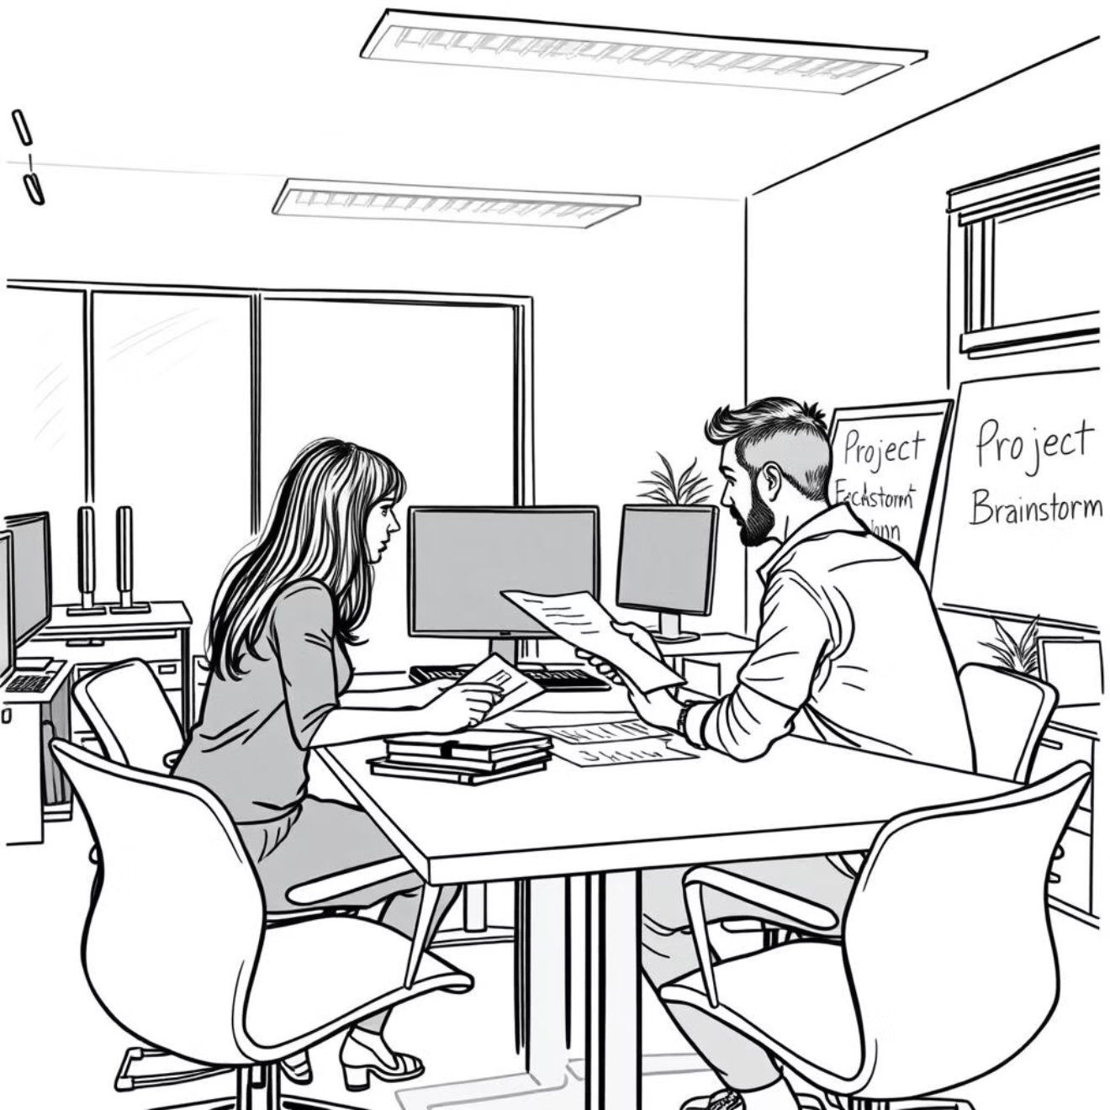
Hạ Tầng và Thiết Bị Phục Vụ Chuyển Đổi Số
Đảm bảo cơ sở vật chất và trang thiết bị hiện đại là nền tảng cho việc triển khai hiệu quả các hoạt động chuyển đổi số.
Phòng Học Kết Nối Internet
Máy Tính Văn Phòng & Chuyên Môn
Tỷ lệ phòng học có thiết bị hỗ trợ triển khai các hoạt động nuôi dưỡng, chăm sóc, giáo dục trẻ và được kết nối Internet.
Máy tính kết nối Internet phục vụ công tác văn phòng và chuyên môn của cơ sở giáo dục mầm non.
Tỷ lệ >50%: 04 điểm
Có máy tính phục vụ cả văn phòng và tổ chuyên môn: 04 điểm
Tỷ lệ từ 30%-50%: 03 điểm
Có máy tính phục vụ công tác văn phòng: 02 điểm

Slide 10
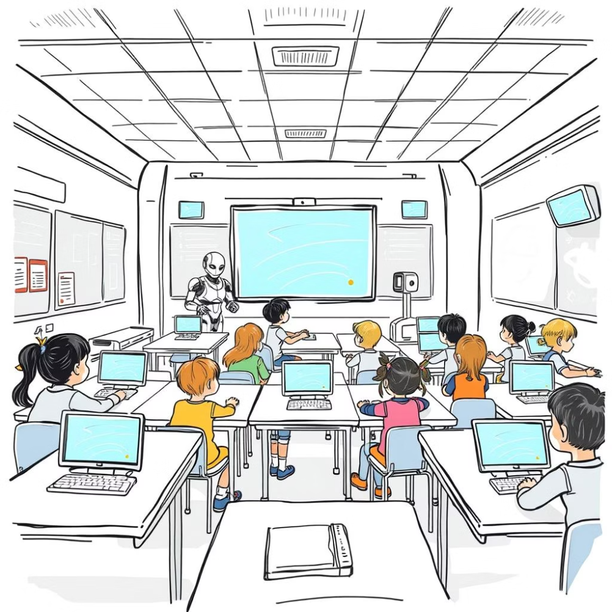
Tương Lai Số Hóa Giáo Dục Mầm Non
Chuyển đổi số không chỉ là xu hướng mà còn là yếu tố then chốt để nâng cao chất lượng giáo dục, tạo môi trường học tập hiện đại và hiệu quả cho trẻ em.

